Slide 1
Результаты ОГЭ 2023-2024 информатика

Slide 2
Информатику как предмет по выбору сдавали 50 (48 в прошлом году) обучающихся (29%), допущенных к ГИА-9. В прошлом году информатику выбирали школьники только 4 школ (МБОУ «Краснотуранская СОШ», МБОУ «Лебяженская СОШ», МБОУ «Тубинская СОШ», МБОУ «Беллыкская СОШ»). МБОУ «Новосыдинская СОШ»? В этом году количество школ, в которых дети выбрали экзамен по информатике увеличилось до 8

Slide 3
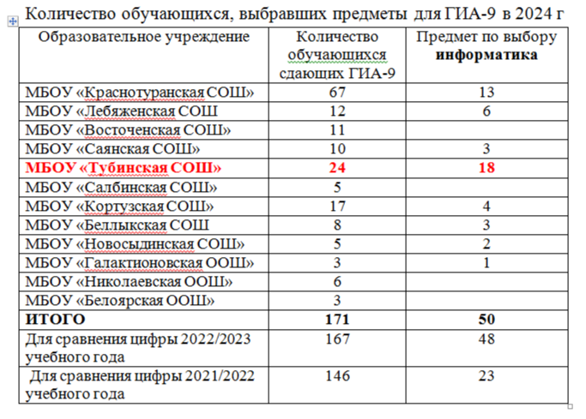

Slide 4
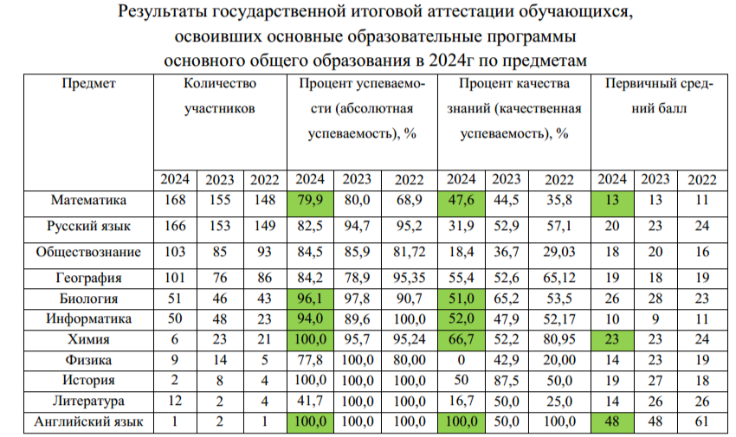

Slide 5
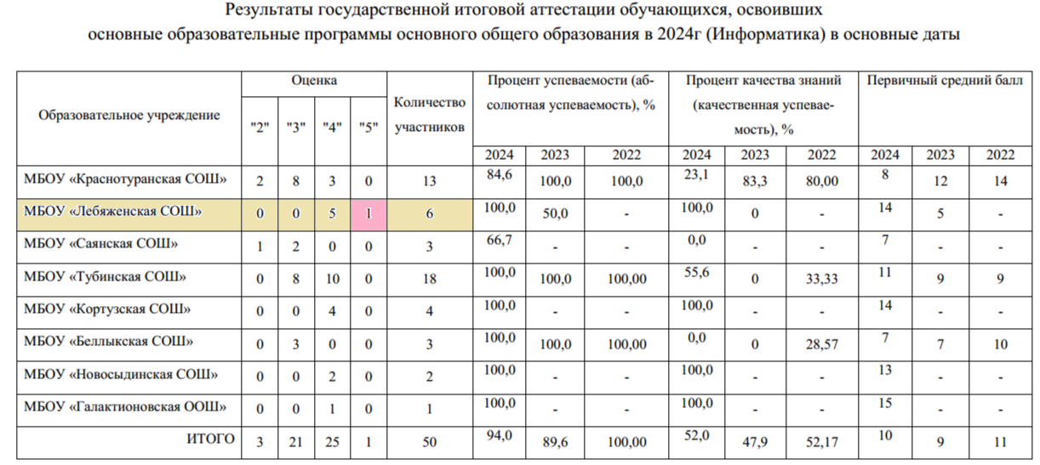

Slide 6
Согласно актам выполнения практических заданий
к заданию 13.1 (работа по созданию презентации) приступило 14 человек (28%),
к заданию 13.2 (работа с текстом) приступил 21 человек (42%),
к заданию 14 (работа с электронной таблицей) приступило 16 человек (32%),
к заданию 15.1 (запись формального алгоритма для формального исполнителя «Робот») приступило 11 человек (22%),
к заданию 15.2 (алгоритм на языке программирования) не приступали.
У МБОУ «Лебяженская СОШ», МБОУ «Кортузская СОШ», МБОУ «Новосыдинская СОШ», МБОУ «Галактионовская ООШ» показатели абсолютной и качественной успеваемости по информатике равны 100%.

Slide 7
Результаты ОГЭ 2023-2024 физика

Slide 8
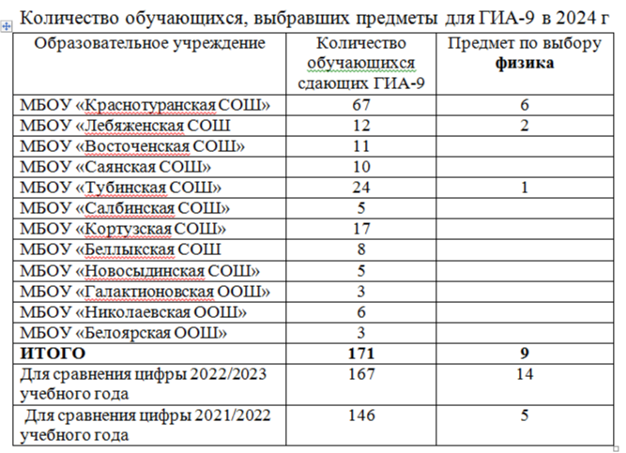
Физику как предмет по выбору, сдавали 9 обучающихся, допущенных к ГИА-9.

